Slide 1

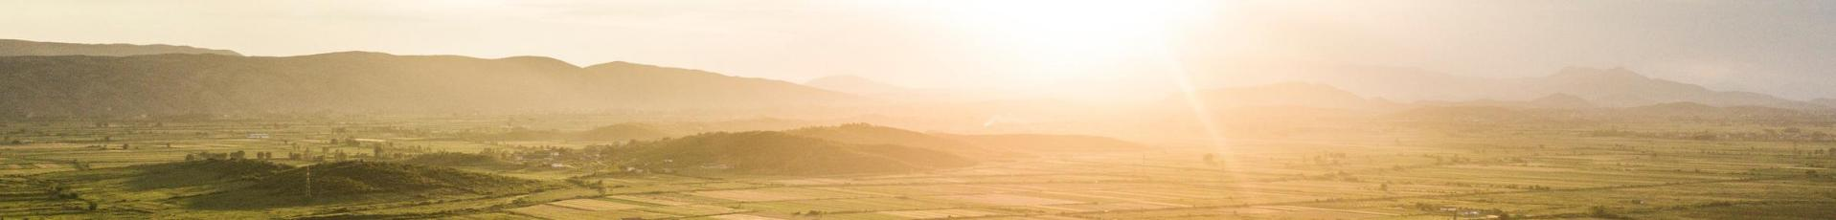
Министерство на земеделието и храните
ВИЗИЯТА НА ЕК ЗА
ОСП СЛЕД 2027 Г.
  ПРЕДЛОЖЕНИЕ НА ЕК ЗА РЕГЛАМЕНТ ОТНОСНО ЕВРОПЕЙСКИ ФОНД ЗА ИКОНОМИЧЕСКО, СОЦИАЛНО И ТЕРИТОРИАЛНО СБЛИЖАВАНЕ, ЗЕМЕДЕЛИЕ, МОРСКО ДЕЛО И РИБАРСТВО, ПРОСПЕРИТЕТ И СИГУРНОСТ

Slide 2
Министерство на земеделието и храните
ХРОНОЛОГИЯ
01
МФР 2028-2034
СЪДЪРЖАНИЕ
02
ОСНОВНИ ТЕМИ
03
ПРЕДЛОЖЕНИЕ НА ЕК ЗА ОСП след 2027 г.
04
ПРЕГОВОРИ

Slide 3











Предложение за ОСП 2028-2034
ОСП
2014-2020
ОСП
2023-2027
05
03
04
2028+
Членство в ЕС
ОСП 2007-2013
2014-2020
7 Dec 2022
01
02
01
2007
2007-2013
ХРОНОЛОГИЯ

Slide 4
ХРОНОЛОГИЯ
На 16 юли 2025 г. Комисията представи своето предложение за бюджет за следващия период, включващо и ОСП
Ключов структурен елемент е сливането ОСП не само в общата финансова рамка на всички фондове и политики, но и обединение в едно на досегашните два фонда (по първи и втори стълб) на ОСП в един фонд, прилаган чрез един инструмент чрез – т.н. Национални и регионални партньорски планове, който обединява ВСИЧКИ политики от ВСИЧКИ области на досегашна подкрепа
Преминаване от близо 540 програми за всички фондове към 27 национални и регионални плана за партньорство и един план по Interreg

Slide 5
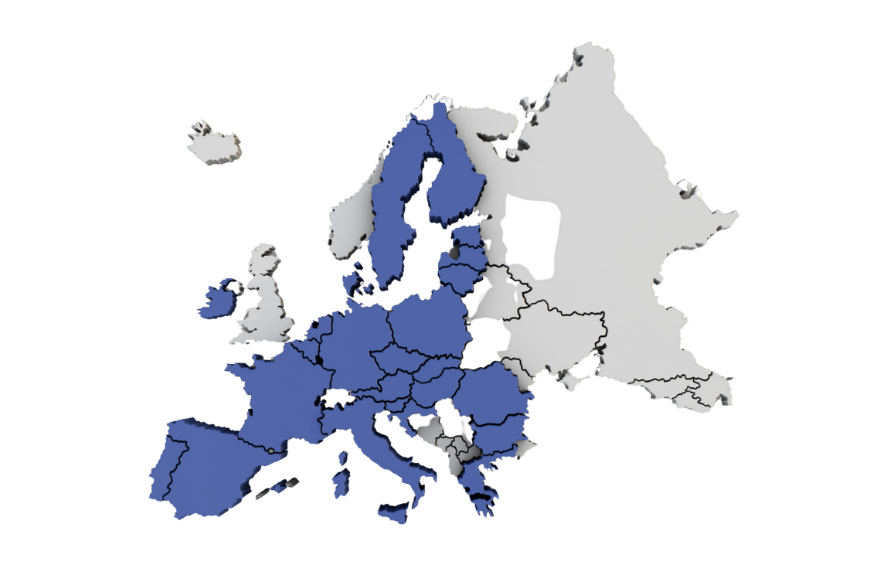
Министерство на земеделието и храните
02
МФР 2028-2034

Slide 6
Многогодишна финансова рамка на ЕС
– 2028 – 2034 г.
МФР е основен инструмент за ефективно изпълнение на европейските политики.
МФР залага на ефективно планиране на бюджета на ЕС. ДЧ са задължени да спазват договорените тавани на разходите.
Бюджетът на ЕС определя годишните тавани на разходите, които могат да бъдат изразходвани от ДЧ за различни области на европейските политики
Приемането на МФР изисква едновременно съгласие от ЕП и единодушно приемане от Съвета.

Slide 7
Многогодишна финансова рамка на ЕС
– 2028 – 2034 г.
МФР 2028-2034 г. е изцяло нов подход в сформиране и управление на общия бюджет на ЕС.
МФР 2028-2034 г. е изцяло нов подход в програмирането, управлението и изпълнението на отделните политики на ЕС.
В основната логика на МФР 2028-2034 г. е заложено обединение от старите програмни периоди, включително 2014-2020 и Механизма за възстановяване (ПВУ), като водеща роля има ПВУ.

Slide 8

Министерство на земеделието и храните
1 БЮДЖЕТ
Икономическо, социално и териториално сближаване, селско стопанство, просперитет и сигурност на селските и морските райони
Конкурентоспособност, просперитет и сигурност
Глобална Европа
Администрация
01
7-ГОДИШНА МФР: 2028-2034 Г.
4
02
НАПРАВЛЕНИЯ
03
04

Slide 9
МФР 2028-2034 - КЛЮЧОВИ ХАРАКТЕРИСТИКИ
Повече гъвкавост в бюджета, така Европа обосновава новата форма на зависимост на отделните ДЧ от нивото на изпълнение на етапи и цели.
Цел: ДЧ да имат възможност и капацитет да реагира бързо, когато обстоятелствата се променят неочаквано
Когато е необходимо да се обърне внимание на нови политически приоритети

Slide 10

03
ПРЕДЛОЖЕНИЕ НА ЕК ЗА ОСП

Slide 11
ДВА РЕГЛАМЕНТА ЗА ОСП СЛЕД 2027 Г.
Регламент за установяване на европейски фонд за икономически, териториален, социален, селски и морски устойчив просперитет и сигурност за периода 2028-2034 г.
Регламент за установяване на условията за предоставяне на подкрепата на ЕС за ОСП през периода 2028-2034 г.
Регламентът предвижда обединяване в общ фонд на:
  Структурните и кохезионни фондове
  Инструментите на Общата рибарска политика
  Инструментите финансирани от системата за търговия с вредни емисии (съгласно Директива 2003/87/ЕС)
  Финансирането на способностите за отбрана и сигурност
Определя правилата за финансиране на:
  Националните и регионални планове за партньорство
  Планът INTERREG
  Механизъм на ЕС за преодоляване на кризисни ситуации
Конкретните условия за предоставяне на подкрепа в рамките на ОСП за периода 2028-2034 г.
  Финансирането от ОСП се предоставя в рамките на Националния и регионален фонд за партньорство
Инструментите на ОСП
Министерство на земеделието и храните

Slide 12
НАЦИОНАЛНИ И РЕГИОНАЛНИ ПЛАНОВЕ ЗА ПАРТНЬОРСТВО
КОХЕЗИОННА ПОЛИТИКА
СОЦИАЛНА ПОЛИТИКА
ОБЩИ ЕВРОПЕЙСКИ ЦЕЛИ
ФОКУСИРАНО
СЕЛСКИ РАЙОНИ
БЕЗОПАСНОСТ НА ХРАНИ
РЕФОРМИ + ИНВЕСТИЦИИ
ОПРОСТЕНО
РИБАРСТВО И АКВАКУЛТУРИ
МИГРАЦИЯ
ПО-МАЛКО ПРОГРАМНИ ДОКУМЕНТИ
РЕГИОНАЛНИ НУЖДИ
ЦЕЛЕНАСОЧЕНО
ГРАНИЧНА СИГУРНОСТ
ВЪТРЕШНА СИГУРНОСТ
ПОЛИТИКИ БАЗИРАНИ НА ЦЕЛИ И РЕЗУЛТАТИ

Slide 13

НАЦИОНАЛНИ И РЕГИОНАЛНИ ПЛАНОВЕ ЗА ПАРТНЬОРСТВО - 1
  Всяка ДЧ трябва да разработи Национален и регионален план за партньорство (национален план), който трябва да представи на ЕК. ЕК разглежда плана, финалното одобрение се извършва с решение на Съвета. В процеса на изпълнение на плановете, ДЧ могат да поискат обосновано изменение на плана, в което да се посочи очакваното въздействие върху постигането на целите.
  Комисията приема национални препоръки по ОСП, предоставящи насоки на всяка ДЧ за изпълнението на специфичните цели, свързани с ОСП.
  Националните планове трябва да адресират предизвикателствата, посочени в препоръките на ЕК към всяка ДЧ по отношение на ОСП
Министерство на земеделието и храните

Slide 14
НАЦИОНАЛНИ И РЕГИОНАЛНИ ПЛАНОВЕ ЗА ПАРТНЬОРСТВО - 2
  ВСЕКИ НАЦИОНАЛЕН ПЛАН ТРЯБВА ДА Е В СЪОТВЕТСТВИЕ СЪС:
  Национален средносрочен фискален структурен план
  Национален план за възстановяване на природата – съгласно Регламент (ЕС) 2024/1991
  Национален план за енергетика и климат – съгласно Регламент (ЕС) 2018/1999
  Национална стратегическа пътна карта за цифровото десетилетие – съгласно Решение (ЕС) 2022/2481
Министерство на земеделието и храните

Slide 15
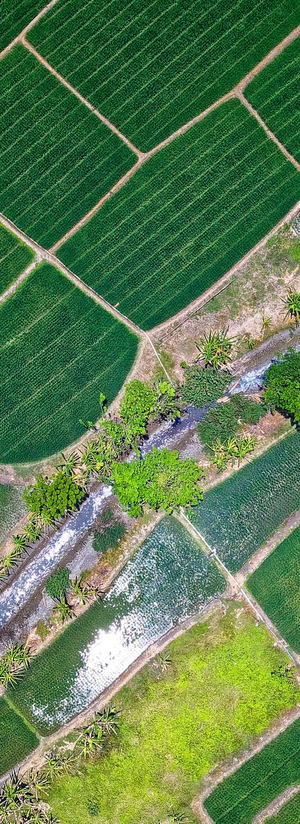
НАЦИОНАЛНИ ПЛАНОВЕ – БЮДЖЕТНА РАМКА
  Бюджетът на европейско ниво за националните планове е в размер на 865 млрд.
  ПРЕДЛОЖЕНИЕ ЗА БЮДЖЕТ ЗА ОСП:
  Предварително e заделен бюджет на ниво ЕС от 295.7 млрд. евро, предназначен изцяло за подкрепа на доходите и кризисни мерки
  Увеличаване на кризисния резерв на ЕС до 6,3 млрд. евро
  Ключов структурен елемент е сливането на досегашните два фонда на ОСП в единен фонд
  Опростяване, по-гъвкаво програмиране и преминаване от система на условности към модел, базиран на стимули
Министерство на земеделието и храните

Slide 16
УПРАВЛЕНИЕ
Плановете включват реформи, инвестиции и други интервенции
Комисията отменя всяка сума в плана за национални реформи, която не е била използвана за предварително финансиране или за която не е подадено заявление за плащане до 31 октомври на календарната година, следваща годината на бюджетните задължения (N+1).
Всяка държава членка определя един или повече управляващи органи, една или повече разплащателни агенции и един или повече одитни органи за Плана
Управляващият орган може да определи едно или повече междинни звена, които да изпълняват определени задачи под тяхна отговорност.
Всяка държава членка създава един или повече мониторингови комитети за една или повече глави от Плана за НПР,

Slide 17
УПРАВЛЕНИЕ
Плащанията от Комисията се извършват в съответствие с бюджетните кредити и в зависимост от наличното финансиране. Държавите членки подават до Комисията заявление за плащане.
Сумите, включени в заявлението за плащане, съответстват на сумите, обосновани от изпълнението на етапните цели и целите, в съответствие с решението за одобряване на Плана и въз основа на събраните и проверени от държавата членка доказателства.
Заявленията за плащане се подават от държавите членки до Комисията шест пъти годишно до 31 октомври.

Slide 18
УПРАВЛЕНИЕ
ЕС
Специфични цели в регламента
Индикатори
Избор от интервенции за ОСП
Препоръки на ЕК
ДЧ
Подготовка на национален план
Интервенции съобразени с нуждите
Изпълнение базирано на цели

Slide 19

03
БЪДЕЩЕ НА ПОДКРЕПАТА ПО ОСП

Slide 20
Гарантиран бюджет за интервенциите- 295,7 млрд. евро
Дегресивно плащане на площ за подпомагане на доходите
ЛИДЕР
Регламент за ОСП:
Обвързано подпомагане на доходите
Споделяне на знания и иновации
Специално плащане за култура «Памук»
Териториално и местно сътрудничество
Национални препоръки и насоки за ОСП
Плащания за райони с природни и други специфични за района ограничения
Управление на стопанствата
Училищна схема
Приоритетни области за опазване на околната среда и климата
Плащания за специфични за района неблагоприятни аспекти, произтичащи от определени задължителни изисквания
Програми POSEI-SAI
Видове подпомагане
Агро-екологични и климатични действия
Плащания за дребни земеделски стопани
Интервенции за подкрепа на дохода
Стратегия за обновяване на поколенията
Стартов пакет за млади стопани
Инструменти за управление на риска
Кризисни плащания за стопаните
Компетентен орган за управление на данните от ОСП
Инвестиции за земеделски стопани и собственици на гори
Гарантиран бюджет, изключен от бюджетната гъвкавост
Мерки за преодоляване на специфични затруднения
Установяване на млади и нови стопани, бизнес в селските райони и стартиращи предприятия
Процедура за комитет
Услуги за подпомагане на земеделските стопанства
Интервенции в обща политика по рибарство
Министерство на земеделието и храните
Секторни интервенции

Slide 21
Интервенции за подкрепа на дохода
  Фиксиран минимален размер на бюджета за подкрепа на дохода, като част от ОСП;
    100% финансирани от фонда на ЕС:
    - Дегресивното подпомагане на доходите на площ – от 130 до 240€/ха;
    - Обвързано с производството подпомагане на доходите – 20%+5%;
    - Специфично плащане за културата памук;
    - Плащане за дребни земеделски стопани – до 3000€ ;
    националното съфинансиране от минимум 30% (вкл. агро-екологичните и климатични дейности);
  До € 200 000 еднократни преходни плащания за подкрепа на фермери, преминаващи към по-устойчиви практики.
Министерство на земеделието и храните

Slide 22
Управление на земеделските стопанствата
(замества предварителната условност)
  Състои се от два елемента:
  Законоустановени изисквания за управление (ЗИУ, Анекс I – част А) и система за социална условност (Анекс I – част Б);
  Защитни практики - определят се на национално ниво, обобщени в три групи (Анекс I – част В):
    Защита на богати на въглерод почви, ландшафтни елементи и пасища (в НАТУРА);
    Защита от ерозия и на почвения потенциал – в чувствителни периоди, диверсификация или ротация на културите, опазване на органичното вещество в почвата;
    Опазване на водните басейни от замърсяване.
Министерство на земеделието и храните

Slide 23

Новата зелена архитектура на ОСП
НИВО НА АМБИЦИЯТА
ОСП-2023-2027
НОВА ОСП
ДОБРОВОЛНИ ЗА СТОПАНИТЕ | ЕКО СХЕМИ В СТЪЛБ 1 (25% от ДП) | ЗАДЪЛЖЕНИЯ В ОБЛАСТТА НА КЛИМАТА И ОКОЛНАТА СРЕДА Мерки от Стълб 2 (35% от ЕЗФРСР) (Агро-екологични и климатични мерки, горски мерки, инвестиционни мерки, и др.)
ЗАДЪЛЖИТЕЛНИ ЗА СТОПАНИТЕ | ПОДОБРЕНА УСЛОВНОСТ (климатични и екологични практики, които надграждат минималните изисквания, които за заложени в стандартите за ДЗЕС (промяна на климата, води, почви, биоразнообразие и ландшафт) и изискванията за ЗИУ, произлизащи от Директивата за нитратите, Водната директива, Директивата за Натура 2000 и законодателството за пестицидите и защита на растенията.
ДОБРОВОЛНИ ЗА СТОПАНИТЕ |  |  |  | ПРИОРИТЕТНИ ОБЛАСТИ ЗА ЕС
 |  | АГРО-ЕКОЛОГИЧНИ И КЛИМАТИЧНИ ДЕЙНОСТИ
ЗАДЪЛЖИТЕЛНИ ЗА СТОПАНИТЕ |  | ЗАЩИТНИ ПРАКТИКИ |  | УПРАВЛЕНИЕ НА СТОПАНСТВАТА
 |  | ЗИУ

Slide 24
Нова система за управление на стопанствата
14 Законоустановени изисквания за управление (ЗИУ)
Защитни практики
(вместо ДЗЕС)
СФЕРА | ЗИУ
Климат и околна среда | Води (2) Биоразнообразие (2)
Обществено здраве и здраве на растенията | Безопасност на храните (2) Продукти за растителна защита (2)
Хуманно отношение | Хуманно отношение (3)
СФЕРА | ЗИУ
Заетост на работниците | Работни условия (1)
 | Безопасност на работното място и здраве (2)
СФЕРА | ЗИУ
Климат и биоразнообразие | Почви, богати на въглерод, блата, торфища и елементи на пейзажа
 | Екологично чувствителни ПЗП върху селскостопански площи в Натура 2000
Опазване на почвите | Защита на почвите от ерозия
 | Почвен потенциал (почвена покривка, ротация на културите или диверсификация)
 | Органично вещество на почвата (управление на отпадъците, забрана за изгаряне на стърнища)
Води | Опазване на водни корита и повърхностни води от замърсяване, оттоци (вкл. чрез използване на буферни ивици)

Slide 25
Дегресивно подпомагане на доходите за площ - 1
  Подпомагат се земеделски производители, които упражняват селскостопанска дейност в своето стопанство и активно допринасят за продоволствената сигурност. Малките земеделски производители, чиято основна дейност не е земеделие, но които се занимават с поне минимално ниво на селскостопанска дейност, както е определено от държавите членки, също се считат за земеделски производители.
  Предоставя се на допустим за подпомагане хектар;
  Диференцира се плащането по групи фермери или региони, на базата на недискриминационни критерии, на базата на доходите на фермерите от земеделска дейност в рамките на представителен референтен период.
  Таргетират се млади, нови фермери, жени, семейни или малки фермери, смесени стопанства и такива в НР.
  Има възможност плащането да се предоставя като единна годишна сума, която замества частично или напълно подкрепата на хектар.

Slide 26
Дегресивно подпомагане на доходите за площ - 2
  Размерът на подкрепата на стопанство се намалява по следната скала:
    Годишен размер на подпомагането от 20 000€ до 50 000€– с 25%
    Годишен размер на подпомагането от 50 000€ до 75 000€ – с 50%
    Годишен размер на подпомагането над 75 000€ – със 75%
    Максимален размер на подкрепата на площ за стопанство е 100 000€.
  Най-късно до 2032 г., се изключват от подпомагане фермери, достигнали пенсионна възраст и получаващи пенсия.

Slide 27
Плащане за малки земеделски стопани
  Доброволна интервенция за земеделските стопани, която замества дегресивното подпомагане на площ, подкрепата за НР и обвързаната подкрепа;
  Максимален размер на подкрепата до 3 000€;
Министерство на земеделието и храните

Slide 28
Плащане за малки земеделски стопани
  Може да се предоставя за земеделски сектори и продукти (Анекс 1 на Регламент 1308/2013);
  Запазва се изискването секторите да са в затруднено положение и да имат социално-икономическо или екологично значение;
  Подпомагането може да бъде на хектар или брой животно/ ЖЕ.
Министерство на земеделието и храните

Slide 29

03
ДРУГИ ИНТЕРВЕНЦИИ ОТ ПЛАНА

Slide 30
Агроекологични и климатични действия
  Заместват еко схемите и агро-екологичните ангажименти
  ДЧ са длъжни да предоставят подкрепа за действия, благоприятни за климата, околната среда, здравето и хуманното отношение към животните и устойчивото горско стопанство под формата на:
    Доброволни ангажименти за управление, включително ангажименти за поддържане на биологичното земеделие и екстензивно животновъдство;
    Доброволен преход към устойчиви производствени системи, на ниво стопанство или за част от стопанство, включително преминаване към биологично земеделие и екстензивност на сектор животновъдство. Подкрепата се предоставя въз основа на план за преходни действия.
  ДЧ трябва да предоставят подкрепа за биологично производство
  Ангажиментите могат да бъдат едногодишни и многогодишни
Министерство на земеделието и храните

Slide 31
Агроекологични и климатични действия (2)
  Управленските ангажименти могат да имат по-специално следните цели:
  (a) опазване на качеството на водата и намаляване на натиска върху водните ресурси, опазване на почвата, управление на хранителните вещества, опазване на биологичното разнообразие, включително ландшафтни характеристики и намаляване на употребата на пестициди;
  (б) смекчаване на изменението на климата, включително намаляване на емисиите на парникови газове и улавянето на въглерод, адаптиране към изменението на климата, включително разнообразие на животните и растенията за устойчиви екосистеми;
  (в) здраве и хуманно отношение към животните, включително борба с антимикробната резистентност;
  (г) устойчиво използване и развитие на генетични ресурси; или
  (д) горско-екологични услуги и опазване на горите.
Министерство на земеделието и храните

Slide 32
ПЛАЩАНЕ ЗА ПРИРОДНИ И ДРУГИ СПЕЦИФИЧНИ ЗА РАЙОНА ОГРАНИЧЕНИЯ
  Държавите членки предоставят плащания на земеделски стопани за компенсиране на загуби от земеделие в райони с природни или други специфични ограничения, включително вече обозначени зони и нови зони, включени в НПП план
  Размер на подпомагането: Подпомагането на хектар се определя спрямо допълнителните разходи или загубения доход от земеделска дейност в тези ограничени райони в сравнение с нормалните условия за производство.
Министерство на земеделието и храните

Slide 33
ПОДПОМАГАНЕ ЗА НЕБЛАГОПРИЯТНИ УСЛОВИЯ, ПРОИЗТИЧАЩИ ОТ ОПРЕДЕЛЕНИ ЗАДЪЛЖИТЕЛНИ ИЗИСКВАНИЯ
  Държавите членки могат да предоставят плащания за компенсиране на земеделски и горски стопани за допълнителни разходи и загуби на доход, произтичащи от спазването на задължителни изисквания по директивите за природозащита и водите, включително и за определени зони извън Натура 2000 (до 5% от нейната площ).
Министерство на земеделието и храните

Slide 34
ЛИДЕР
  Държавите членки трябва да подпомагат разработването и изпълнението на местни стратегии за развитие по подхода LEADER, особено в селски райони с конкретни затруднения, определени в националните планове за партньорство
  Фокус на подкрепата: Чрез LEADER ще се финансират проекти на местни групи за действие, свързани със стартиращи предприятия, добавена стойност, агротуризъм, директни продажби и иновации, както и с трансформацията на селските райони в социален, екологичен, дигитален и икономически аспект.
Министерство на земеделието и храните

Slide 35
Инструмент за управление на риска
  Задължителен за ДЧ. ДЧ могат да не го прилагат ако имат национален инструмент за управление на риска. Могат да се компенсират загуби надхвърлящи най-малко 20% от средното годишно производство или доход на земеделския производител през предходния тригодишен период или тригодишна средна стойност, базирана на предходния петгодишен период, с изключение на най-високия и най-ниския запис.
  може да се прилага подходящ алтернативен метод за изчисляване на загубите за млади земеделски производители и нови земеделски производители.
  методология за изчисляване на загубите и факторите, задействащи компенсацията, в своя план за НПР. Гарантиране, че се избягва всякаква свръхкомпенсация
Министерство на земеделието и храните

Slide 36
ПОДКРЕПА ЗА ИНВЕСТИЦИИ В ЗП и ГС
  Държавите членки предоставят подкрепа за инвестиции, които допринасят за устойчивостта на селското стопанство, хранителните системи, горите и селските райони, особено във връзка с климата и водните ресурси.
  Подкрепа за възстановяване след природни бедствия се допуска при щети над 30% за земеделие и 20% за гори
  Списък с недопустими инвестиции
  Преходна подкрепа при нови изисквания на ЕС: При въвеждане на нови изисквания от законодателството на ЕС, може да се предоставя помощ за инвестиции за спазването им за максимум 36 месеца. Това важи и за млади фермери, които започват дейност, като се компенсират допълнителните разходи по изпълнение на изискванията.
Министерство на земеделието и храните

Slide 37
ПОДКРЕПА ЗА млади, нови, малки и бизнес дейности
  Подкрепа за млади фермери и бизнес в селските райони: Държавите членки предоставят помощ за създаване на стопанства от 1).млади фермери, 2). за стартиране на бизнес (включително нови фермери) и за диверсификация на доходите в селските райони; 3). стартиране на бизнес в селски райони; 4).бизнес развитие на малки фермери
  Изискване за бизнес план: За да получат подкрепа, кандидатите трябва да представят бизнес план, като условията за съдържанието и подаването му се определят от държавите членки в техните НПП планове.
  Форма и размер на помощта: Подкрепата се предоставя като еднократна сума, чрез финансови инструменти или комбинирано, с максимум до 300 000 евро, като могат да се прилагат обективни и недискриминационни критерии за диференциране на сумите.
Министерство на земеделието и храните

Slide 38
Стратегия за селски райони
  Стратегия за подмладяване на земеделския сектор: Държавите членки трябва да разработят стратегия за подновяване на поколенията в земеделието като част от своя НРП план, с цел по-ефективна и съгласувана подкрепа за младите фермери.
  Съдържание на стратегията: Тя трябва да включва демографски анализ на сектора, бариери пред младите фермери и мерки за преодоляването им, използването на стартов пакет за млади фермери и връзки между различните мерки за подмладяване.
Министерство на земеделието и храните

Slide 39
Подкрепа за иновации
  Държавите членки предоставят подкрепа за иновационни проекти на оперативни групи по EIP-AGRI, както и за обучения, съветнически услуги и други форми на обмен на знания в земеделието, горското стопанство и селските райони.
  Интерактивен иновационен модел: Проектите трябва да са съвместно разработени между фермери, учени, консултанти и други заинтересовани страни, фокусирани върху конкретни нужди на селските райони и с потенциал за практическо приложение и разпространение чрез мрежите на ОСП (CAP).
  Финансиране се предоставя само за проекти с одобрен план, включващи поне двама различни участника и съответстващи на специфични цели на ОСП. Подкрепа не се дава за проекти, в които участват само научноизследователски организации.
Министерство на земеделието и храните

Slide 40
03
ПОЛИТИКА В ОБЛАСТТА НА
СЕКТОРНИТЕ ИНТЕРВЕНЦИИ

Slide 41
ПОЛИТИКА В ОБЛАСТТА НА
СЕКТОРНИТЕ ИНТЕРВЕНЦИИ
  ИНТЕРВЕНЦИИ В ЛОЗАРО – ВИНАРСКИЯ СЕКТОР
  - Запазва се обхвата на подпомагането. Бюджетът за интервенциите ще се определя на национално ниво в рамките на финансовия пакет за ОСП;
  ИНТЕРВЕНЦИИ ПО СХЕМАТА НА ЕС ЗА УЧИЛИЩАТА
  - Училищните схеми стават част от Националния план. Бюджетът по схемата ще бъде определен по държави на ниво ЕС (както досега).

Slide 42
ПОЛИТИКА В ОБЛАСТТА НА
СЕКТОРНИТЕ ИНТЕРВЕНЦИИ
  ОПЕРАТИВНИ ПРОГРАМИ В СЕКТОР „ПЛОДОВЕ И ЗЕЛЕНЧУЦИ“
  - Запазва се обхвата на подпомагането. Обособен е нов сектор – протеинови култури (досега беше част от други сектори).
  ОПЕРАТИВНИ ПРОГРАМИ В „ДРУГИ СЕКТОРИ“
  - Запазва се обхвата на подпомагането. В първоначалния проект на представеното ново законодателство, условията в „Други сектори“ са аналогични на условията в сектор „Плодове и зеленчуци;
  Бюджетът за интервенциите ще се определя на национално ниво в рамките на финансовия пакет за ОСП;

Slide 43
ИНТЕРВЕНЦИИ В СЕКТОРА
НА ПЧЕЛАРСТВОТО
  ИНТЕРВЕНЦИИ, ПРЕДВИДЕНИ В ПРОЕКТА НА РЕГЛАМЕНТ, ПРИЛОЖИМИ И КЪМ МОМЕНТА:
  инвестиции в материални и нематериални активи;
  обучение, информация, *включително обучение на обучители и обмен на най-добри практики;
  консултантски услуги;
  промоция и маркетинг;
  научни изследвания, иновации и експериментални производствени методи;
  * НОВО ПРЕДЛОЖЕНИЕ

Slide 44
ИНТЕРВЕНЦИИ В СЕКТОРА
НА ПЧЕЛАРСТВОТО
  лабораторни изследвания и до лаборатории за анализ;
  действия в сектора на пчеларството за запазване или увеличаване на съществуващия брой пчелни кошери в Съюза и *действия за подобряване на качеството на продуктите (не се прилага в момента);
  * Рационализиране на подвижното пчеларство;
  * Борба с агресорите и болестите в кошера, особено срещу вароатозата;
  Други, потенциално приложими интервенции:
  действия за смекчаване и/или адаптиране към изменението на климата;
  внедряване на системи за проследяване и сертифициране;
  колективно съхранение на продукти;
  Отпадат като самостоятелни интервенции в новия регламент.

Slide 45

03
ПРЕДЛОЖЕНИЕ НА ЕК ЗА СЕКТОР РИБАРСТВО

Slide 46

Многогодишна финансова рамка 2028 – 2034 подкрепя
политиките в областта на рибарството
чрез
Регламент за установяване на условията за прилагане на подкрепата на Съюза
за Общата политика в областта на рибарството, за Европейския пакт за океаните и за морската политика и политиката на Съюза в областта на аквакултурите
като част от Националния и регионален план за партньорство
Министерство на земеделието и храните

Slide 47
В НРПП ще се вземат предвид
  Специфичните нужди на:
  Рибарството
  аквакултурите
  крайбрежните общности
  дребномащабния крайбрежен риболов
  Принос към екологичната, икономическата и социалната устойчивост
Министерство на земеделието и храните

Slide 48
  Финансирането ще бъде насочено към:
  Устойчиви риболов, аквакултури и преработка
  Укрепване на пазара
  Ефективен контрол в рибарството
  Подкрепа на дребномащабния крайбрежен риболов
  Синя икономика и устойчивост на крайбрежните и рибарските общности
Министерство на земеделието и храните

Slide 49
  Финансирането ще бъде насочено към:
  Осигуряване на безопасност, сигурност, чистота и устойчиво управление на моретата и океаните
  Морска сигурност
  Офшорна енергия и биотехнологии
  Морско пространствено планиране и регионално сътрудничество
  Надграждане върху науката за океански изследвания
Министерство на земеделието и храните

Slide 50
Министерство на земеделието и храните
  Преференциално третиране на операторите от дребномащабния крайбрежен риболов до
  100% БФП
Интензитет на помощта

Slide 51
Министерство на земеделието и храните
  Прехвърлянето или смяната на флага на към трети държави
  Дълбоководно добиване на ресурси
  Заявление за подпомагане, извън сроковете за допустимост
  В рамките на 5 години оператор:
  Извършил тежко нарушение
  Участвал в експлоатацията, управлението или собствеността на риболовен кораб, извършващ ННН риболов
  Извършил е екологично престъпление, свързано с аквакултурите
Недопустимост на
кандидати
бенефициенти
дейности

Slide 52
04
ПРЕГОВОРИ

Slide 53
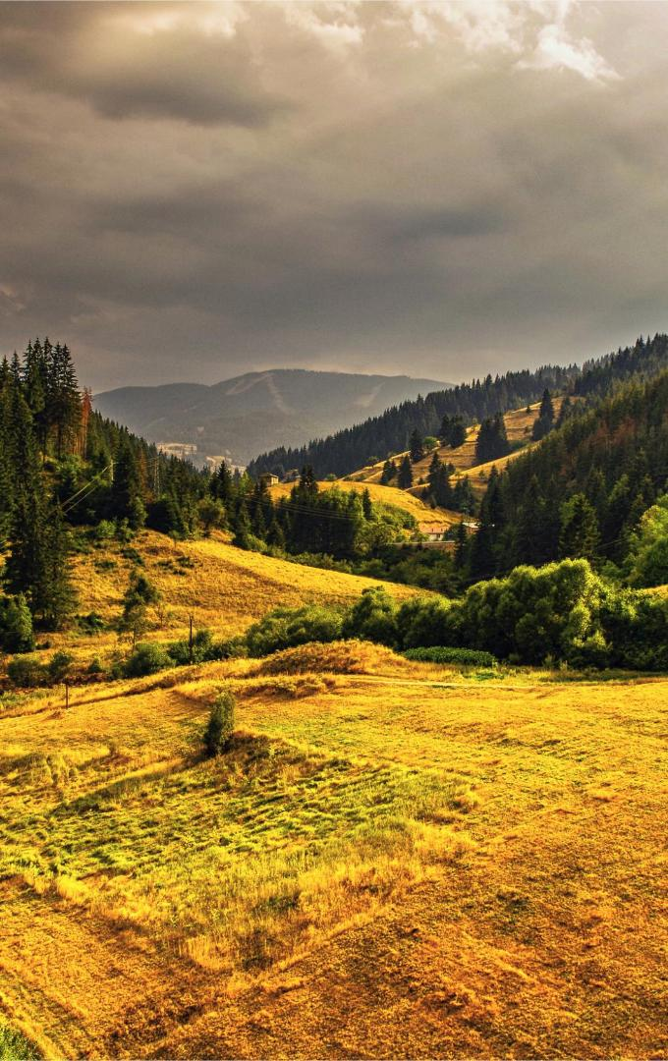
БЛАГОДАРИМ ЗА ВАШЕТО УЧАСТИЕ

